Slide 1
СОЦИАЛЬНЫЙ ПРОЕКТ «ШКОЛА УПРАВДОМ Ейского района» ТЕМА «Результаты внеплановых выездных проверок по содержанию общего имущества в многоквартирных домах, разъяснения законодательства по предоставлению коммунальных услуг и иным вопросам»

Slide 2
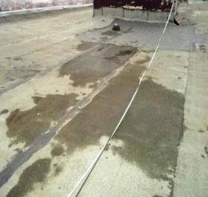
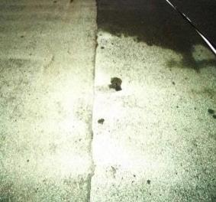
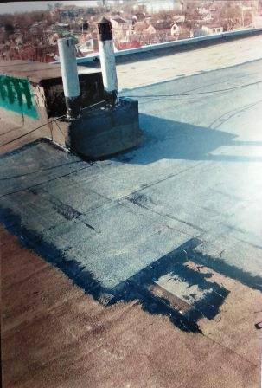
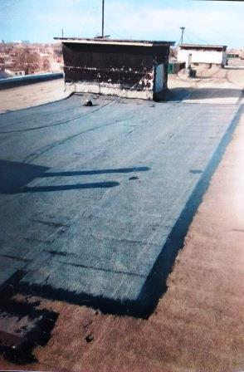
Течь крыши в МКД по ул. Ростовская,166 г. Ейска (до и после)

Slide 3
Течь крыши в МКД
является нарушением пунктов п. 4.6.1.1, п. 4.6.1.2, п. 2.2.6. Правил и норм технической эксплуатации жилищного фонда, утвержденных постановлением Госстроя Российской Федерации
от 27 сентября 2003 г. № 170
«Заявки на неисправность инженерного оборудования или конструкций должны рассматриваться в день их поступления, не позднее чем на следующий день должно быть организовано их устранение».
«Неисправность конструктивных элементов и оборудования – Протечки в отдельных местах кровли, предельный срок выполнения ремонта – 1 сут.».

Slide 4
Течь крыши в МКД
является нарушением ч. 1, ч. 2.3 ст. 161 ЖК РФ, ч. 2 ст. 162 ЖК РФ, п.п. «з» п.11 Правил содержания общего имущества в многоквартирном доме, утвержденных постановлением Правительства РФ от 13.08.2006 года № 491, п. 7 раздел I Минимального перечня услуг и работ, необходимых для обеспечения надлежащего содержания общего имущества в многоквартирном доме, утвержденного постановлением Правительства РФ от 03.04.2013 года № 290.

Slide 5
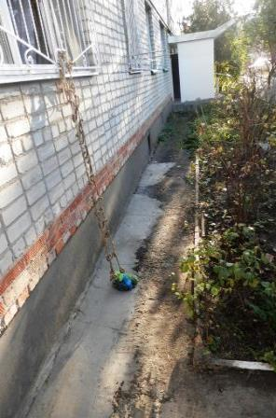
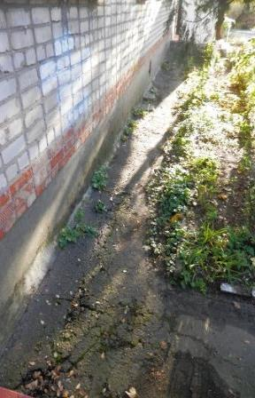
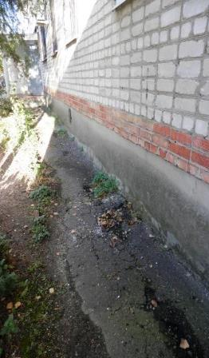
Ремонт отмостки вокруг МКД по ул. Р. Люксембург,6 г. Ейска (до)

Slide 6
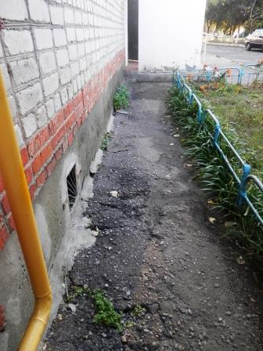
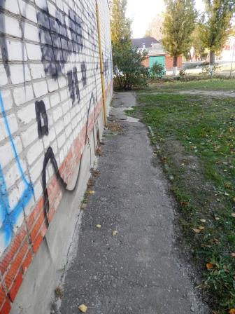
Ремонт отмостки вокруг МКД по ул. Р. Люксембург,6 г. Ейска (до)

Slide 7
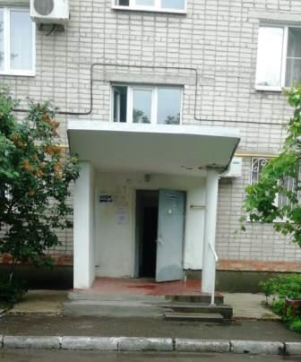
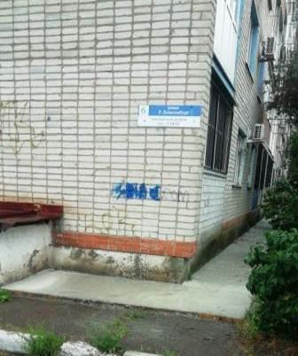
Ремонт отмостки вокруг МКД по ул. Р. Люксембург,6 г. Ейска (после)

Slide 8
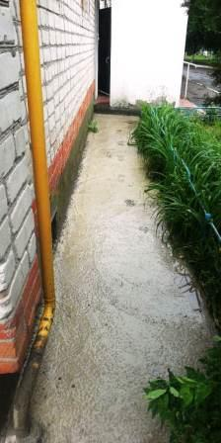
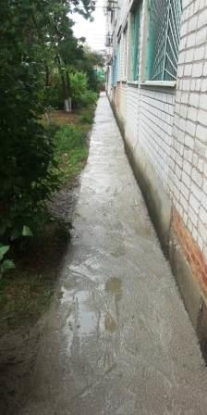
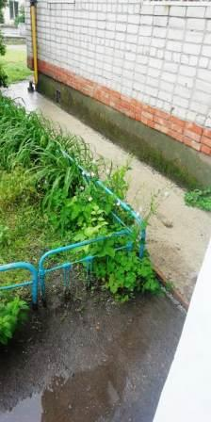
Ремонт отмостки вокруг МКД по ул. Р. Люксембург,6 г. Ейска (после)

Slide 9
отмостка имеет выбоины, просадку, также имеются трещины, частичное разрушение, что является нарушением требований пункта 4.1.7 правил и норм технической эксплуатации жилищного фонда, утвержденных постановлением Госстроя РФ от 27 сентября 2003 года № 170.

Slide 10
Согласно подпункту «б» пункта 2.1.5 постановления Госстроя РФ от 27 сентября 2003 года № 170 организация по обслуживанию жилищного фонда на основании актов осмотров и обследования должна в месячный срок уточнить объемы работ по текущему ремонту (по результатам весеннего осмотра на текущий год и осеннего осмотра - на следующий год), а также определить неисправности и повреждения, устранение которых требует капитального ремонта. Принятие решений о текущем ремонте общего имущества в многоквартирном доме относится к компетенции общего собрания собственников помещений в многоквартирном доме (пункт 4.1 части 2 статьи 44 ЖК РФ).

Slide 11
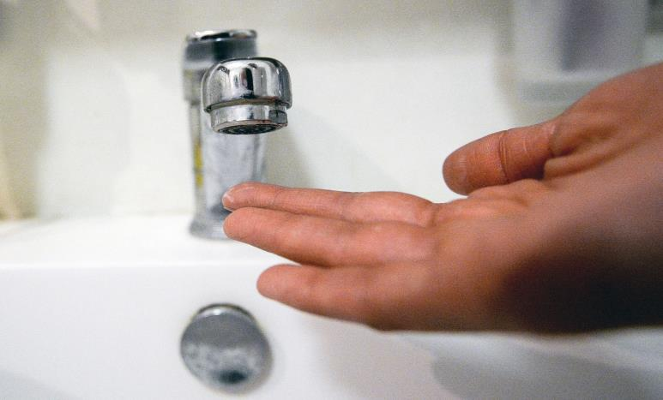
Предоставление коммунальных услуг по водоснабжению и электроснабжению

Slide 12
Предоставление коммунальных услуг по водоснабжению
За каждый час превышения допустимой продолжительности перерыва подачи холодной воды, исчисленной суммарно за расчетный период, в котором произошло превышение, размер платы за коммунальную услугу за такой расчетный период снижается на 0,15 процента размера платы, определенного за такой расчетный период в соответствии с приложением № 2 к Правилам предоставления коммунальных услуг собственникам и пользователям помещений в многоквартирных домах и жилых домов, утвержденным постановлением Правительства Российской Федерации от 6 мая 2011 г. № 354 (далее - Правила), с учетом положений раздела IX Правил.

Slide 13
Давление в системе холодного водоснабжения в точке водоразбора (кран в жилом помещении) : в многоквартирных домах и жилых домах - от 0,03 Мпа (0,3 кгс/кв. см) до 0,6 Мпа (6 кгс/кв. см); у водоразборных колонок - не менее 0,1 Мпа (1 кгс/кв. см). Отклонение давления не допускается.

Slide 14
Требование к качеству коммунальной услуги по горячему водоснабжению
Бесперебойное круглосуточное горячее водоснабжение в течение года.
Допустимая продолжительность перерыва подачи горячей воды:
8 часов (суммарно) в течение 1 месяца, 4 часа единовременно, при аварии на тупиковой магистрали - 24 часа подряд.

Slide 15
Требование к качеству коммунальной услуги по горячему водоснабжению
За каждый час превышения допустимой продолжительности перерыва подачи горячей воды, исчисленной суммарно за расчетный период, в котором произошло указанное превышение, размер платы за коммунальную услугу за такой расчетный период снижается на 0,15 процента размера платы, определенного за такой расчетный период в соответствии с приложением №2 к Правилам, с учетом положений раздела IX Правил от 6 мая 2011 г. № 354

Slide 16
Требование к качеству коммунальной услуги по горячему водоснабжению Допустимое отклонение температуры горячей воды в точке водоразбора от температуры горячей воды в точке водоразбора, соответствующей требованиям Законодательства Российской Федерации о техническом регулировании: в ночное время (с 0.00 до 5.00 часов) - не более чем на 5°С; в дневное время (с 5.00 до 00.00 часов) - не более чем на 3°С.

Slide 17
Требование к качеству коммунальной услуги по горячему водоснабжению Давление в системе горячего водоснабжения в точке разбора - от 0,03 Мпа (0,3 кгс/кв. см) до 0,45 Мпа (4,5 кгс/кв. см). Отклонение давления в системе горячего водоснабжения не допускается.

Slide 18
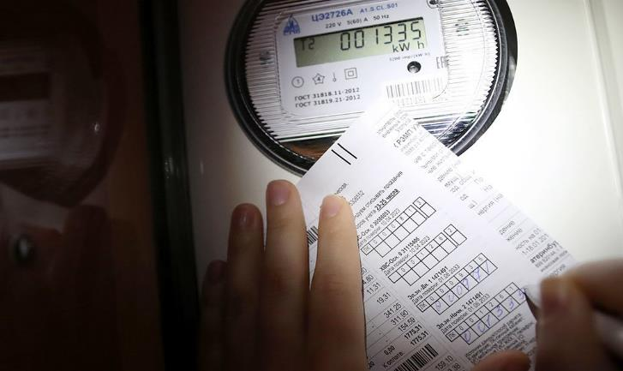
Требование к качеству коммунальной услуги по электроснабжению

Slide 19
Требование к качеству коммунальной услуги по электроснабжению: Бесперебойное круглосуточное электроснабжение в течение года. Допустимая продолжительность перерыва электроснабжения: 2 часа - при наличии двух независимых взаимно резервирующих источников питания; 24 часа - при наличии 1 источника питания. За каждый час превышения допустимой продолжительности перерыва электроснабжения, исчисленной суммарно за расчетный период, в котором произошло указанное превышение, размер платы за коммунальную услугу за такой расчетный период снижается на 0,15 процента размера платы, определенного за такой расчетный период в соответствии с приложением № 2 к Правилам, с учетом положений раздела IX Правил.

Slide 20
Порядок установления факта предоставления коммунальных услуг ненадлежащего качества и (или) с перерывами, превышающими установленную продолжительность.
Приостановление или ограничение предоставления коммунальных услуг.

